Slide 1
《网络信息安全》
中国科学技术大学
肖 明 军
xiaomj@ustc.edu.cn

Slide 2
教学目标、重点
学习完本课程，您应该能够：
掌握 VPN 的概念和分类
掌握实现 IP VPN 的相关协议
Notes:
此页列出学习本课程需要达到的目标。
此页胶片仅在授课时使用，胶片＋注释中有单独的文字说明课程目标，不需要再使用该页胶片。

Slide 3
VPN技术及应用
一
VPN概述
二
VPN的解决方案
三

Slide 4
一、VPN概述
1
什么是VPN
2
VPN关键技术
3
VPN的实现
4
VPN的分类

Slide 5
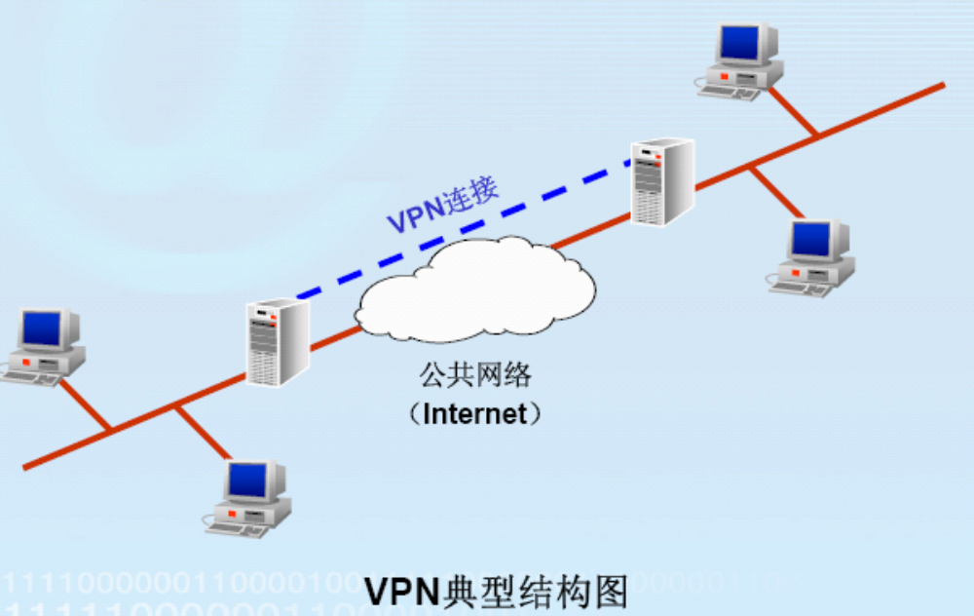
1 什么是VPN

Slide 6
1 什么是VPN
企业、组织、商家等对专用网的需求。
高性能、高速度和高安全性是专用网明显的优势。但传统的通过租用专线或拨号网络的方式越来越不适用。（廉价、安全）
IP协议本身的局限性，不能保证信息直接传输的保密性。
VPN（虚拟专用网络，Virtual Private Network）是指将物理上分布在不同地点的网络通过公用网络连接成逻辑上的虚拟子网，并采用认证、访问控制、保密性、数据完整性等在公用网络上构建专用网络的技术，使得数据通过安全的“加密管道”在公用网络中传输。（公用网通常指Internet）

Slide 7
1 什么是VPN
虚拟：用户不再需要拥有实际的长途数据线路，而是使用公共网络资源。但它建立的只是一种临时的逻辑连接，一旦通信会话结束，这种连接就断开了。
专用：用户可以定制最符合自身需求的网络。
VPN使得企业通过互联网既安全又经济地传输私有的机密信息成为可能。

Slide 8
VPN的安全性
VPN的主要目的是保护传输数据
必须具备4个关键功能
  认证：数据传输的来源确如其声明所言，目的地确实是数据期望到达的位置
  访问控制：限制对网络未经授权的访问
  机密性：防止数据在通过网络时被察看
  数据完整性：防止传输中对数据的任何篡改
VPN的目的是保护从信道的一个端点到另一端点传输的信息流
信道的端点之前和之后，VPN不提供任何的数据包保护

Slide 9
为什么选择VPN
成本低是最大的优势
  传统方式是租用专线建设自己的网络系统
  Internet能以很低的代价提供高带宽的链路，缺点是安全性不高
  由于VPN是在Internet上临时建立的安全专用虚拟网络，用户就节省了租用专线的费用，在运行的资金支出上，除了购买VPN设备，企业所付出的仅仅是向企业所在地的ISP支付一定的上网费用，也节省了长途电话费。这就是VPN价格低廉的原因。
  如2M的专线，国内长途6000/月，对应的10M Internet链路一般2000/月

Slide 10
为什么选择VPN
灵活性高
  只要有Internet链路，随时可以建立VPN链路
  对于单个用户，使用VPN可以在任何地方安全访问内部网

Slide 11
VPN的特性考虑
安全性
  隧道、加密、密钥管理、数据包认证、用户认证、访问控制
可靠性
  硬件、软件、基础网络的可靠性
可管理性
  记帐、审核、日志的管理
  是否支持集中的安全控制策略
可扩展性
  成本的可扩展性
  性能，是否考虑采用硬件加速加解密速度

Slide 12
VPN的特性考虑
可用性
  系统对应用尽量透明
  对终端用户来说使用方便
互操作性
  尽量采用标准协议，与其他供应商的设备能互通
服务质量 QoS
  通过Internet连接的VPN服务质量很大程度取决于Internet的状况
多协议支持
  IPX?

Slide 13
VPN的特点
安全保障：在非面向连接的公用IP网络上建立一个逻辑的、点对点的连接，称为建立一个隧道。可以利用加密技术对经过隧道传输的数据进行加密，以保证数据只被指定的发送者和接受者了解，从而保证数据的私有性和安全性。
费用低
服务质量保证（QoS）：
  VPN能够为企业数据提供不同等级的服务质量保证。（连接、覆盖性、稳定性、网络时延、误码率等）

Slide 14
VPN的特点
  网络优化：充分有效地利用有限的广域网资源，为重要数据提供可靠的带宽。通过流量预测与流量控制策略实现带宽管理。
可扩充性和灵活性
可管理性：安全管理、设备管理、配置管理、访问控制列表管理和QoS管理等。

Slide 15
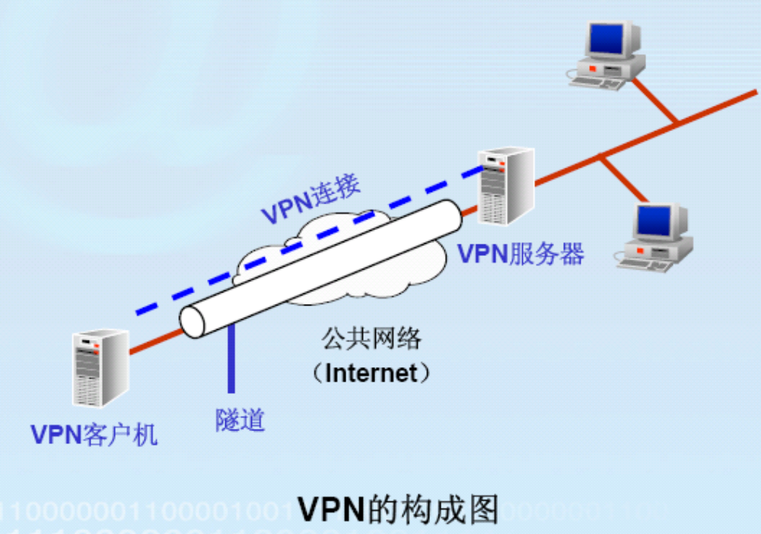
VPN系统组成

Slide 16
VPN系统组成
VPN服务器：接受来自VPN客户机的连接请求；
VPN客户机：可以是终端计算机，也可以是路由器；
隧道：数据传输通道，在其中传输的数据必须经过封装；
VPN连接：在VPN连接中，数据必须经过加密；
隧道协议：封装数据、管理隧道的通信标准
传输数据：经过封装、加密后在隧道上传输的数据；
公共网络：如Internet，也可以是其他共享型网络。

Slide 17
2 VPN关键技术
在一个完整的VPN技术方案中，所涉及到的关键技术包括隧道技术、密码技术和服务质量保证技术
RFC（Request For Comments）：“请求注解”，包含了关于Internet的几乎所有重要的文字资料。RFC享有网络知识圣经之美誉。
  RFC 2194：第一个VPN RFC，1997年9月14日发布。
  自1999年4月17日之后，有10个RFC直接涉及VPN。
  有80多个RFC涉及隧道。

Slide 18
隧道技术
隧道技术，实质上是一种数据封装技术，即将一种协议封装在另一种协议中传输，从而实现被封装协议对封装协议的透明性，保持被封装协议的安全特性。使用IP协议作为封装协议的隧道协议称为IP隧道协议。
为了透明传输多种不同网络层协议的数据包，可采取两种方法：
  一种是先把各种网络层协议(如IP、IPX和AppleTalk等)封装到数据链路层的点到点协议(PPP)帧里，再把整个PPP帧装入隧道协议里。这种方法封装的是网络协议栈数据链路层的数据包，称为“第二层隧道”。
  另一种方法是把各种网络层协议直接装入隧道协议中，由于封装的是网络协议栈第三层网络层协议数据包，所以称为“第三层隧道”

Slide 19
隧道技术
第二层隧道
  Microsoft、3Com和Ascend公司在PPP基础上开发的点到点隧道协议(PPTP, Point-to-Point Tunnel Protocol)较为典型，主要用于端到端的VPN解决方案。
  Cisco公司提出的第二层转发协议(L2F, Layer 2 Forwarding)和第二层隧道协议(L2TP, Layer 2 Tunneling Protocol)主要用于基于路由器的虚拟专网组网方案中。它优于PPTP的一个特点是可以建立多点隧道。使用户可以开通多个VPN，以便同时访问Internet和企业网络。
  L2TP、PPTP（集成在windows中，所以最常用）
第三层隧道
  第三层隧道协议主要有IP层安全协议(IPSec, IP Security)、移动IP协议和虚拟隧道协议(VTP, Virtual Tunnel Protocol)
  IPsec应该最为广泛，事实上的网络层安全标准，不但符合现有的IPv4环境，同时也是IPv6的安全标准
利用隧道技术，理论上任何协议的数据都可以透过IP网络传输

Slide 20
第二层隧道技术-PPTP
PPTP特点
  PPTP由微软公司设计，用于将PPP分组通过IP网络封装传输，属于数据链路层的封装技术。
  PPTP协议定义了一种PPP分组的封装机制，它通过使用扩展的通用路由封装协议GRE(Generic Routing Encapsu-lation， GRE是采用第47号IP协议的客户端协议，为在IP网络上进行数据封装提供了一种简单、轻巧的通用机制)进行封装，使PPP分组在IP网络上进行传输。
  PPTP的优势是微软公司的支持，NT4.0起就包含了PPTP客户机和服务器的功能；另一个优势是支持流量控制，可保证客户机与服务器间不拥塞，改善通信性能，最大限度地减少包丢失和重发现象。
  PPTP仅工作于IP层，不具有隧道终点的验证功能，需要依赖用户的验证。

Slide 21
第二层隧道技术-PPTP
PPTP将PPP帧封装进IP数据报中，通过IP网络发送，数据的隧道化过程采用多层封装的方法：
  PPP帧的封装：初始PPP有效载荷(如IP数据报、IPX数据报等)经过加密后，添加PPP报头，封装成PPP帧。PPP帧再进一步添加GRE报头，经过第二层封装形成GRE报文。
  GRE报文的封装：PPP有效载荷的第三层封装是在GRE报文外再添加IP报头。IP报头包含数据包源端及目的端IP地址。
  数据链路层封装：数据链路层封装是IP数据报多层封装的最后一层，依据不同的外发物理网络再添加相应的数据链路层报头和报尾。如，如果IP数据报在以太网上传输，则用以太网报头和报尾对IP数据报进行数据链路层封装；如果在点-点WAN上传输，则用PPP报头和报尾进行数据链路层封装

Slide 22
第二层隧道技术-PPTP
PPTP客户机或PPTP服务器在接收到PPTP数据包后，做如下处理：
  处理并去除数据链路层报头和报尾
  处理并去除IP报头
  处理并去除GRE和PPP报头
  如果需要的话，对PPP有效载荷进行解密或解压缩
  对传输数据进行接收或转发处理
PPTP封装后的数据包格式

Slide 23
第二层隧道技术-PPTP
PPTP协议的认证机制
  在PPTP协议的实现过程中，使用的认证机制与创建PPP连接时的认证机制相同
  扩展身份认证协议EAP(Extensible Authentication Protocol)、微软询问握手认证协议(MS-CHAP, Mircosoft Challenge-Handshake Authentication Protocol)、询问握手认证协议(CHAP, Challenge-Handshake Authentication Protocol)、Shiva口令认证协(SPAP, Shiva Password Authentication Protocol)和口令字认证协议(PAP, Password Authentication Protocol)

Slide 24
第二层隧道技术-PPTP
PPTP控制连接
  PPTP通过TCP控制连接来创建、维护和终止一条隧道。
  PPTP控制连接建立在PPTP客户机IP地址和PPTP服务器IP地址之间，PPTP客户机使用动态分配的TCP端口号，而PPTP服务器则使用保留的TCP端口号1723。
  PPTP控制连接携带PPTP呼叫控制和管理信息，用于维护PPTP隧道，其中包括周期性地发送回送请求和回送应答消息，以期检测出客户机与服务器之间可能出现的连接中断。
  PPTP控制连接数据包包括一个IP报头、一个TCP报头和PPTP控制信息，另外还有数据链路层报头和报尾
  PPTP控制连接数据包格式

Slide 25
第二层隧道技术-L2TP
L2TP协议是由Cisco、Ascend、Microsoft、3Com和Bay等厂商共同制定的
L2TP协议将PPP帧封装后，可通过IP、X.25、帧中继或ATM等网络进行传送。
IP网络中，L2TP采用用户数据报协议(UDP)封装和传送PPP帧。并且，还通过UDP消息对隧道进行维护。PPP帧的有效载荷可以经过加密、压缩处理。L2TP隧道维护控制消息和隧道化用户传输数据具有相同的包格式。
L2TP协议假定客户机和服务器之间有连通的IP网络。如果客户机本身是IP网络的组成部分，则可通过该IP网络与服务器取得连接，如果客户机未连入网络，则先要拨号和NAS(Network Access Server)建立IP连接。

Slide 26
第二层隧道技术-L2TP
使用的认证机制与创建PPP连接时的认证机制相同，如EAP、MS-CHAP、CHAP、SPAP、PAP等。
L2TP也可以让用户从客户端或接入服务器端发起VPN连接。
安全方面，L2TP仅定义了控制包的加密传输方式，对传输中的数据并不加密。如果需要安全的VPN，依然需要用IPSec
与PPTP不同，L2TP不是通过一条单独的TCP连接来进行隧道维护。L2TP客户机和服务器之间的呼叫控制和管理均以发送UDP消息的方式进行。WIN2K中使用UDP1701端口

Slide 27
第二层加密技术-MPPE
MPPE协议是由微软公司设计的，提供了一种将PPP分组进行加密并进行PPP封装的方案，实现数据链路层的机密性保护。协议采用固定的RSA RC4算法对PPP分组进行加密，支持密钥长度为128、56和40位的加密强度。
PPP链接通过PPP CCP(Compression Control Protocol)协商，在链接两端协商一种压缩算法，这种压缩算法包括了数据加密功能，实现MPPE加密。为了协商压缩算法，PPP链接双方必须交换CCP分组。每一个CCP分组都被封装到一个PPP分组中，PPP协议通过PPP协议类型来区分信息部分包含的协议数据类型，取值0x80FD时即表示为CCP分组。

Slide 28
第二层加密技术-MPPE
PPP链接一端可以通过在配置请求CCP分组中的数据部分附上一系列配置选项，表明本地的配置企图，以及对链接对端的配置要求。
MPPE一般不单独用于构建VPN，它往往是和别的隧道协议一起使用。
在安全性方面，CCP协议协商MPPE的过程没有受到任何形式的保护，主动攻击者可通过修改配置请求或回应中的支持位，降低加密保护强度。在发送MPPE分组时，主动攻击者可以通过修改连续计数器的值破坏加密同步。MPPE协议也没有给出得到初始密钥的方式，而采用密钥协商的方式，这种方式不安全，影响MPPE的安全性。

Slide 29
第二层加密技术-DESE
微软DES加密(DESE, Microsoft DES Encrypt)在PPP链接的两端进行DES-CBC数据加密保护，从而为PPP通信提供机密性保护。
DESE的协商和激活由PPPECP协议完成。在PPPECP阶段，PPP协议使用PPP LCP(PPP加密控制协议)协商链接两端的数据加密协议。每一个ECP分组都被封装入一个PPP分组中进行传递。PPP协议使用协议号0x8053来区分PPPECP分组。
PPP链接一端可以通过在配置请求ECP分组中的数据部分附上一系列配置选项。PPP链接的一端可以通过发送配置请求分组，向连接的对方表示本端能处理的加密算法，对方可以选择实现其中的一种算法。如果双方不能就加密算法达成一致，则关闭相应的PPP链接。如果达成一致，则PPPECP协议进入开(Opened)状态，加密功能启动，通信双方的数据将被加密处理。
DESE的协商借助于PPPECP协议，而ECP协议没有完整性和机密性包含机制，因此可能受到第三方窃听或篡改。

Slide 30
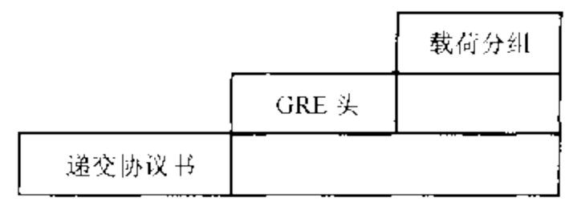
第三层隧道技术-GRE
GRE给出了如何将任意类型的网络层分组封装入另外任意一种网络层分组的协议，它忽略了不同网络之间的细微差别，具有通用性。
GRE在RFC1701/1702中定义，它规定了怎样用一种网络层协议去封装另一种网络层协议的方法。GRE的隧道由其源IP地址和目的IP地址来定义，允许用户使用IP去封装IP、IPX、AppleTalk等，从而可以利用IP网络去连接IPX网络、AppleTalk网络。
GRE只提供数据包的封装，并没有加密功能来防止网络侦听和攻击。在实际环境中，常和IPSec一起使用
GRE封装属于网络层封装，运载GRE分组的网络层协议称为递交协议，相应的分组称为递交分组。被封装的网络协议称为载荷协议，相应的分组称为载荷分组。

Slide 31
第三层隧道技术-IPSec
IPSec安全协议
  IPSec是IEIF IPSec工作组为了在IP层提供通信安全而制定的一套协议簇，是一个应用广泛、开发的VPN安全协议体系。工作在网络层。
  IPSec不是加密算法或认证算法，只是一个开放结构，定义在IP数据包格式中，为数据加密或认证的实现提供数据结构，为算法的实现提供统一的体系结构。不同的加密算法都可以利用IPSec定义的体系结构在网络数据传输过程中实施。
  IPSec协议包括安全协议和密钥协商两部分。安全协议部分定义了对通信的各种保护方式；密钥协商部分定义了如何为安全协商保护参数、以及如何对通信实体的身份进行认证。
  IPSec用密码技术提供的安全服务包括：接入控制、无连接完整性、数据源认证、防重放、加密、防传输流分析。

Slide 32
第三层隧道技术-IPSec
  IPSec协议定义了两种通信保护机制：封装安全载荷(ESP, Encapsulation Security Payload)和认证头(AH, Authentication Header)。其中ESP机制为通信提供机密性、完整性保护；AH机制为通信提供完整性保护。ESP和AH机制都能为通信提供抗重放攻击。
  IPSec协议有两种运行模式：隧道模式和传输模式。在隧道模式下，IPSec把IPv4数据包封装在安全的IP帧中；传输模式是为了保护端到端的安全性，不会隐藏路由信息。隧道模式是最安全的，带会带来较大的系统开销。

Slide 33
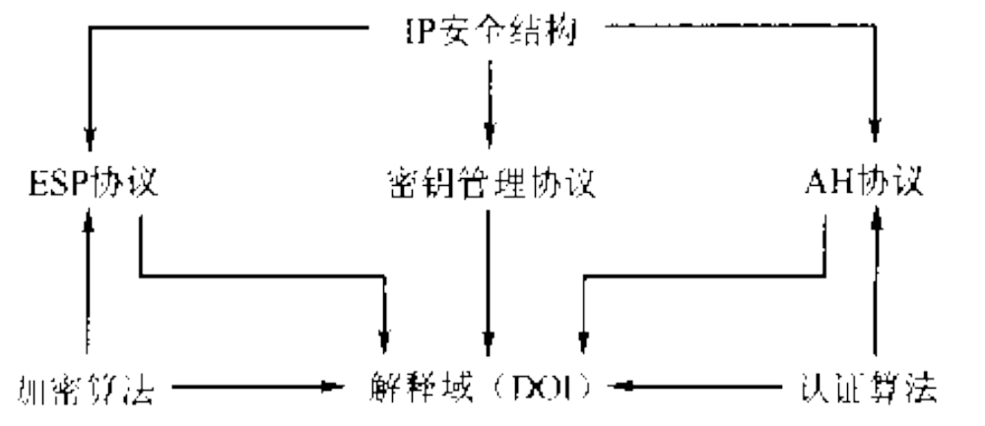
第三层隧道技术-IPSec
IPSec架构
  ESP和AH协议： ESP提供加密服务，AH提供数据认证服务
  因特网安全关联和密钥管理协议(ISAKMP, Internet Security Association and Key Management Protocol)：提供了用于应用层服务的通用格式，它支持IPSec协议的密钥管理需求。IETF设计了Oakley密钥确定协议(Key Determination Protocol)来实施ISAKMP功能，能在通信系统之间建立一个安全联系，是一个产生和交换IPSec密钥材料并协调IPSec参数的框架。
  架构示意图

Slide 34
第三层隧道技术-IPSec
ESP
  ESP机制主要为通信提供机密性保护，依据建立安全关联时的选择，它也能为通信提供认证保护。
  ESP机制通过将整个IP分组或上层协议部分(即传输层协议数据，如TCP、UDP或ICMP协议数据)封装到一个ESP载荷中，然后对此载荷进行相应的安全处理，如加密、认证等，实现对通信的机密性、完整性保护。
  ESP根据封装的载荷内容不同，分为两种模式：
    传输模式：将上层协议部分封装到ESP载荷中
    隧道模式：将整个IP分组封装到ESP载荷中

Slide 35
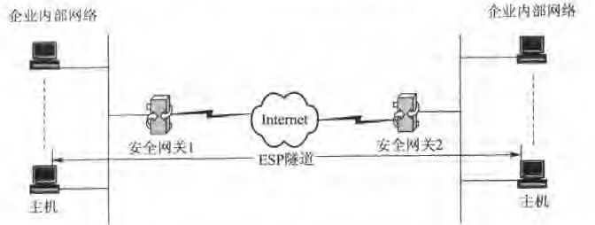
第三层隧道技术-IPSec
  传输模式的ESP
    IPSec模块被安装在两个内部主机上。主机之间的IP分组将受到ESP提供的安全保护。
    优点：内网中其他用户都不能理解传输于两主机之间的数据；分担了IPSec处理负荷。
    缺点：每一个希望实现传输模式的主机都必须安装并实现ESP协议，因而不能实现对端用户的透明服务；不能使用私有IP地址，必须使用公有地址资源；暴露了子网内部拓扑
    ESP传输模式实现

Slide 36
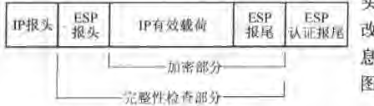
第三层隧道技术-IPSec
    传输模式中，ESP不对整个数据包加密，而只是加密IP包的有效载荷部分，不包括IP头。ESP报头插在IP报头之后，TCP或UDP等传输层协议报头前。ESP认证报尾的完整性检查部分包括ESP报头、传输层协议报头、应用数据和ESP报尾，但不包括IP报头，因此ESP不能保证IP报头不被篡改。ESP加密部分包括上层传输协议信息、数据和ESP报尾。
    ESP传输模式封装图

Slide 37
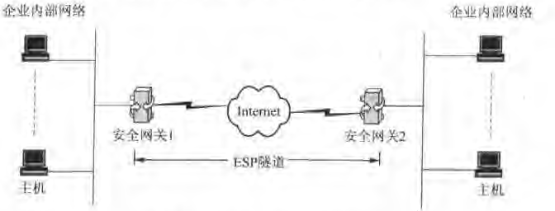
第三层隧道技术-IPSec
  隧道模式的ESP
    IPSec处理模块安装在安全网关或路由器，位于安全网关之后的子网被认为是内部可信的，被称为保护子网。保护子网的通信都是以明文方式进行的。网关之间的通信受到ESP机制的安全保护
    优点：保护子网中的所有用户都可以透明地享受由安全网关提供的安全保护；子网内部可以使用私有IP地址，无需公有IP地址；子网内部拓扑结构被保护
    缺点：增大了网关的处理负荷，容易形成通信瓶颈；对内部的安全问题不可控。
    隧道模式实现

Slide 38
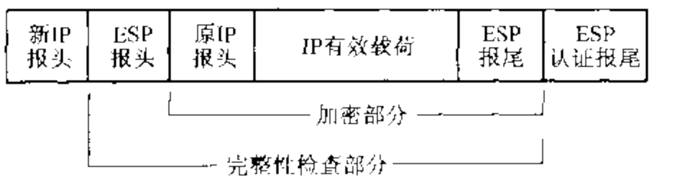
第三层隧道技术-IPSec
    在隧道模式下，整个原数据包被当作有效载荷封装了起来，外面附上新的IP报头。其中原IP报头指定最终的信源和信宿地址，而新IP报头中包含的是坐中间处理的安全网关地址。在隧道模式中，原IP地址被当作有效载荷的一部分受到IPSec的安全保护，通过对数据加密，可以将数据包目的地址隐藏起来，有助于保护端对端隧道通信中数据的安全。
    隧道模式封装格式

Slide 39
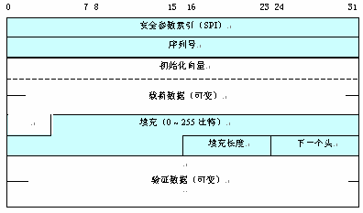
第三层隧道技术-IPSec
  ESP格式

Slide 40
第三层隧道技术-IPSec
    下一个头（8比特）：通过标识载荷中的第一个头（如IPv6中的扩展头，或诸如TCP等上层头）决定载荷数据字段中数据的类型。
    安全参数索引（32比特）：标识一个安全关联。
    序号（8比特）：无符号单调递增计数值，用于IP数据包的重放检查。
    验证数据（32比特的整数倍的可变长数据）：用于填入ICV（完整性校验值，也称为消息验证代码 ）。ICV的计算范围为ESP包中除掉验证数据字段部分。
    填充项（0~255比特）：额外字节。
    填充长度（8比特）：填充的字节数。
    载荷数据（可变）：在传输模式下为传输层数据段，在隧道模式下为IP包。

Slide 41
第三层隧道技术-IPSec
AH
  AH是IPSec另外一种重要的数据封装方式，为IP数据包提供数据完整性、数据源身份验证以及抗重放攻击服务，但不提供数据的机密性保护。
  AH和ESP联合使用时，应先实施ESP，然后实施AH，这样能最大程度地提供数据完整性的验证。
  AH的数据验证与ESP的数据验证不同，ESP的数据验证不包括外部的IP头，而AH验证则包括外部IP头
  由于AH将待验证数据段的范围扩展为包括外部的IP头，如果发送前根据当时的数据段直接计算验证数据，IP包在传输过程中，头部的若干字段有可能发生变化，比如分段标志和分段偏移、存活时间以及头部校验和等，此时接收方进行验证计算时的输入数据段与原始包已不一致了，验证无法通过。因此，发送方在验证计算时，应将IP头中有可能发生变化的字段预设为0，若需要要输入数据保持某种长度对齐，则可以补0，然后再进行HMAC运算。接收方也进行同样的设0、补0操作，再验证。

Slide 42
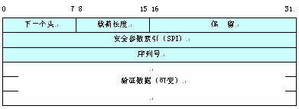
第三层隧道技术-IPSec
  AH格式

Slide 43
第三层隧道技术-IPSec
    下一个头（8比特）：标识紧跟验证头的下一个头的类型。
    载荷长度（8比特）：以32比特为单位的验证数据长度加1。如，缺省的验证数据字段长度为96比特，为3个32比特，加上1，得4。即缺省的验证数据的AH头的载荷长度为4。
    保留（16比特）：备以后使用。
    安全参数索引（32比特）：用于标识一个安全关联。
    序号（8比特）：无符号单调递增计数值，用于IP数据包的重放检查。
    验证数据（32比特的整数倍的可变长数据）：包含有数据包的ICV（完整性校验值）或MAC。

Slide 44
第三层隧道技术-IPSec
安全关联和密钥管理协议
  ESP和AH协议给出了IPSec数据封装格式。数据封装过程中需要用到各种各样的安全参数，包括算法、密钥等，IPSec的密钥管理体系完成这些参数的协商和管理。
  IPSec密钥管理通过一个称为安全关联(SA)的数据结构来描述IPSec数据封装的安全参数。
  维护SA的协议就是IPSec协议体系中互联网密钥交换协议(IKE, Internet Key Exchange)。IKE的用途就是在IPSec通信双方之间通过协商建立起共享安全参数及验证过程的密钥，即建立安全关联

Slide 45
第三层隧道技术-IPSec
  安全关联（Security Associations，SA）
    SA是构成了IPSec的基础。AH协议和ESP协议的执行都依赖于SA。SA是两个IPSec实体（主机、安全网关）之间经过协商建立起来的一种协定，内容包括：
      采用何种IPSec协议（AH，ESP）；
      运行模式（传输模式，隧道模式）；
      采用的验证算法、加密算法、加密密钥、密钥生存期，抗重放窗口、计数器等
      保护什么？如何保护？谁来保护？

Slide 46
第三层隧道技术-IPSec
    一个SA通过一个三元组来唯一标识：安全参数索引SPI，目的IP地址，安全协议（AH或ESP）标识符）
    SA提供的安全服务取决于所选的安全协议、协议模式(传输模式或隧道模式)、SA终端通信实体类型(主机或网关)以及在安全协议内所选择的安全服务来决定
    SA仅为其上所携带的业务流提供一种安全机制（AH或ESP）。如果需要对特定业务提供多种安全保护，就要有多个SA序列的组合——SA捆绑。

Slide 47
第三层隧道技术-IPSec
  安全策略数据库与安全关联数据库
在IPSec中，为处理IP业务流，需要维护两个与SA相关的数据库：安全策略数据库（Security Policy Database，SPD）与安全关联数据库（Security Association Database，SAD）。
（1）SAD
SAD由一系列SA条目组成，每个条目定义了一个SA的参数，所以SAD包含了与每个活动SA相关的所有参数信息。

Slide 48
第三层隧道技术-IPSec
（2）SPD
安全策略（Security Policy，SP）定义了对所有入数据/出数据应当采取的安全策略，决定了为一个包提供的安全服务以及以什么方式提供。SPD实际上不是通常意义上的数据库，而是将所有的SP定义了对所有出/入业务应当采取的安全策略，以某种数据结构集中存储列表。当要将IP包发出去或者接收到IP包时，首先要查找SPD来决定如何进行处理。
SPD对IP包的处理有3种可能：
  丢弃。
  绕过——不用IPSec。
  采用IP Sec。

Slide 49
第三层隧道技术-IPSec
  互联网密钥交换协议IKE（Internet Key Exchange）
    IKE是Oakley和SKEME的混合，在由ISAKMP规定的一个框架内运作。ISAKMP由美国国家安全局开发，定义了包格式、重发计数器、消息构建要求等。Oakley是一种自由形态的协议，允许各方根据本身的速度来改进协议状态。SKEME是一种密钥交换协议，定义了验证密钥交换的一种类型。IKE则沿用了ISAKMP的框架、Oakley的模式、SKEME的共享和密钥更新技术，定义了独一无二的验证和加密材料的生成技术，以及协商共享策略。
    IKE规定了验证IPSec对等实体、协商安全服务和生成会话密钥的方法。IKE将密钥协商结果保留在SA中，供AH和ESP以后通信时使用。

Slide 50
第三层隧道技术-IPSec
    根据生成密钥和保护对象的不同，IKE协议的执行分为两个独立的阶段。第一阶段，发起方和响应方建立一个经过认证的、安全的通信信息，生产ISAKMP SA；第二阶段，为需要生成密钥或参数协商的服务建立IKE SA。IKE SA的建立是在ISAKMP SA提供的加密、数据完整性检查、身份认证保护下进行的。一个ISAKMP SA可用于创建多个IKE SA。第二阶段协商也可以请求多个IKE SA。

Slide 51
第三层隧道技术-IPSec
IPSec的安全性
  Fragmentation攻击
    鉴于IP头中的分片偏移域中的值在传输中可能会改变，在AH和ESP协议中认证数据的计算中没有包含这个域。对分片偏移域的值的修改可能导致Fragementation攻击。
    如果IPSec实现的SA处理需要在分片之后进行，那么攻击者可以要求机器发送一个包含恶意代码的很大尺寸的包，恶意代码恰好出现在分片边界之后，攻击者截获包含恶意代码的分片包，将IP头中的分片偏移域的值清零，再重新注入修改后的包，在接收方这个包自然被认为是一个完整的包。
    对所有分片后的包使用隧道模式传输，可以很好地挫败这种攻击
  Proxy Encryption攻击
    攻击者伪造一个包，包的源地址设为安全网关的地址，目的地设为攻击目标，若网关上的IPSec收到包后不做地址检查，就使用自己的密钥加密并认证这个包，那么收到包后，基于IPSec协议提供的安全服务，接受方相信包来自安全网关，但实际上来自攻击者

Slide 52
Qos机制
通过隧道技术和加密技术可以建立一个具有安全性、互操作性的VPN。但是该VPN的性能可能不稳定，需要在VPN隧道运行的网段加入Qos技术。
Qos要求：
  带宽：网络提供给用户的传输率
  反应时间：用户所能容忍的数据报传递延时
  抖动：延时的变化
  丢失率：数据包丢失的比率

Slide 53
Qos机制
Qos机制具有通信处理机制以及供应和配置机制
  通信处理机制：协议体系包括802.1p、区分服务(DiffServ, Differentiated Service per-hop-behaviors)、综合服务(IntServ， Integrated Services)等等。现有局域网大多数是基于IEEE 802技术的， 802.1p则为这些局域网提供了支持Qos的机制。
  供应和配置机制：包括资源预留协议RSVP(Resource Reservation Protocol)、子网带宽管理(SBM, Subnet Bandwidth Manager)、策略机制和管理工具等。供应机制指的是比较静态、长期的管理任务，如网络设备的选择、网络设备的更新、接口添加删除、拓扑结构的改变等。配置机制指的是比较动态、短期的任务管理，如流量处理的参数。

Slide 54
3 VPN的分类
根据VPN的组网方式、连接方式、访问方式、隧道协议、工作的层次（OSI模型或TCP/IP模型）等的不同，可以有多种分类方式。
结合当前主要应用，VPN主要有两种类型：
① 远程访问/移动用户的VPN连接/Access VPN
  实现用户安全的远程访问（企业内部人员的移动、远程办公需要，或商家提供B2C的安全访问服务）
  核心技术：第二层隧道技术

Slide 55
3 VPN的分类
②网关-网关的VPN连接
  组建安全的内联网或企业外联网
  核心技术：主要使用IPSec协议（第三层隧道技术）来建立
加密传输数据的隧道
  Intranet VPN：用于构建内联网（企业内部各分支机构互联）
  Extranet VPN：用于企业的合作者之间互联

Slide 56
Access VPN
Access VPN工作时，远程客户通过拨号线路连接到ISP的NAS (网络接入服务器)服务器上，经过身份认证后，通过公网跟公司内部的VPN网关之间建立一个隧道，利用这个隧道对数据进行加密传输。
Access VPN最适用于公司内部经常有流动人员远程办公的情况。出差员工利用当地ISP提供的VPN服务，就可以和公司的VPN网关建立私有的隧道连接。RADIUS服务器可对员工进行验证和授权，保证连接的安全，同时负担的电话费用大大降低。
一般使用PPTP或L2TP技术

Slide 57
Access VPN
Access VPN对用户的吸引力在于：
  减少用于相关的调制解调器和终端服务设备的资金及费用，简化网络；
  实现本地拨号接入的功能来取代远距离接入，显著降低远距离通信的费用；
  极大的可扩展性，简便地对加入网络的新用户进行调度；
  远端验证拨入用户服务（RADIUS）基于标准，基于策略功能的安全服务；
  宽带网环境下提供高速的远程接入。

Slide 58
Access VPN的实现方式
客户驱动方式
  客户端首先建立与本地ISP的PPP连接，这时客户端可访问Internet，也可访问企业网设置的VPN网关。
  下一步就是建立到VPN网关的PPTP连接，连接建立后，远程用户就好像在企业网内部一样。
  隧道起始于远程用户的计算机，终结于企业网内的VPN网关。
  远程用户经由Internet访问企业的网络和应用，而不再需要直接拨号至企业的网络。
  利用这种体系结构，用户并不需要 ISP提供与VPN相关的附加服务。ISP也感知不到用户在使用VPN服务。
  用户端必须维护与管理发起隧道连接的有关协议和软件。
  这种方式一般使用PPTP协议。

Slide 59
Access VPN的实现方式
网络接入服务器（NAS）驱动的连接
  远端用户首先拨号到ISP的拨号服务器NAS。NAS在对用户进行身份验证时得知用户是一个VPN用户，然后NAS建立一条安全的、加密的隧道连接到企业网络的VPN网关。这条隧道起始于NAS，终结于企业网内的VPN网关。
  利用由NAS驱动的体系结构，服务供应商对用户的身份进行验证；企业仍保留有控制他们自己的安全策略、对用户进行身份验证、授与用户访问权限并在网络上跟踪用户活动的权力。
  使用这种体系结构需要服务供应商支持，而且存在一个问题——远端用户接入服务供应商的营业点之前的数据是未经加密的。
  所建立的VPN连接对远端用户是透明的，构建VPN所需的协议及软件均由ISP负责管理和维护。
  这种方式一般使用L2TP协议。

Slide 60
Access VPN的实现方式
网络接入服务器（NAS）驱动的连接
  L2TP协议通过“虚拟拨号”业务将初始拨号服务器的地点和拨号协议所连接的终点分离开来。
  当“虚拟拨号”客户开始接入时，远程用户和它们的ISP的NAS之间就建立了一个PPP链路。
  ISP接着对端系统或用户进行部分鉴别以判断此用户是否需要“虚拟拨号”业务，一旦确定需要，那么此用户名就会和VPN网络中心服务器联系起来。并在NAS和VPN中心服务器之间就建立了一条L2TP隧道。
  目前中国电信推出的VPDN服务就是采用这种方式。
  需要NAS、认证系统、计费系统、企业网VPN接入设备的支持就可以工作了。

Slide 61
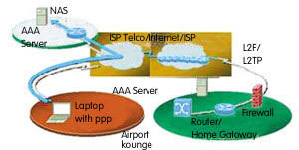
Access VPN

Slide 62
Access VPN在无线网下的应用
由于无线网提供的加密/解密手段不多，很容易被窃听
无线网用户通过在无线网上使用PPTP VPN来增强安全性
无线网用户通过普通的网络连接到VPN Server，然后在无线网节点和VPN server间建立VPN
VPN可以保证从无线网节点到VPN Server之间的通信都是安全的

Slide 63
案例
需求：
  中国科学技术大学为外部移动用户提供VPN接入服务，接入VPN后的用户拥有校内用户完全相同的访问权限，以便访问各种校内外电子资源
设计：
  建设一个Access VPN系统
  校内设置一台VPN服务器，运行Windows 2000 Server作为PPTP 接入服务器
  使PPTP 接入服务器使用radius协议对用户的接入请求进行身份验证

Slide 64
科大的VPN解决方案
Remote User
Internet
Radius Server
PPTP Server
Internet出口
其中还要考虑策略路由

Slide 65
LAN-LAN型VPN
企业内部各分支机构的互连或者企业的合作者互连，使用LAN-LAN VPN是很好的方式。
越来越多的企业需要在全国乃至世界范围内建立各种办事机构、分公司、研究所等，各个分公司之间传统的网络连接方式一般是租用专线。
显然，在分公司增多、业务开展越来越广泛时，网络结构趋于复杂，费用昂贵。
利用VPN特性可以在Internet上组建世界范围内的LAN-LAN VPN。
利用Internet的线路保证网络的互联性，而利用隧道、加密等VPN特性可以保证信息在整个LAN-LAN VPN上安全传输。

Slide 66
LAN-LAN型VPN
LAN-LAN VPN通过一个使用专用连接的共享基础设施，连接企业总部、远程办事处和分支机构。企业拥有与专用网络的相同政策，包括安全、服务质量(QoS)、可管理性和可靠性。

Slide 67
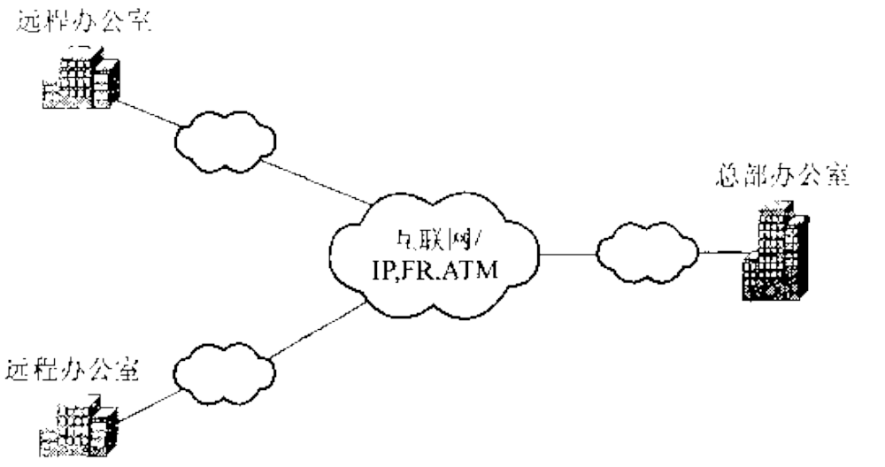
LAN-LAN 型VPN

Slide 68
LAN-LAN 型VPN的优势
减少WAN带宽的费用，Internet线路的租用费用远低于专线费用
能使用更灵活的拓扑结构，包括全网络连接
新的站点能更快、更容易地被连接
通过设备供应商WAN的连接冗余，可以延长网络的可用时间。

Slide 69
LAN-LAN 型VPN
主要使用IPsec技术
在ISP提供的不安全IP传输通道上，用户通过设置VPN网关，将多个地方的LAN连接起来，并保证相关的安全性。
使用这种方式，跟ISP相关的主要是价格和服务质量问题。
价格上要解决如何保证这种方式能提供比租用专线更优的价格。
服务质量要保证带宽、延迟、丢包率等参数，尤其是丢包率。

Slide 70
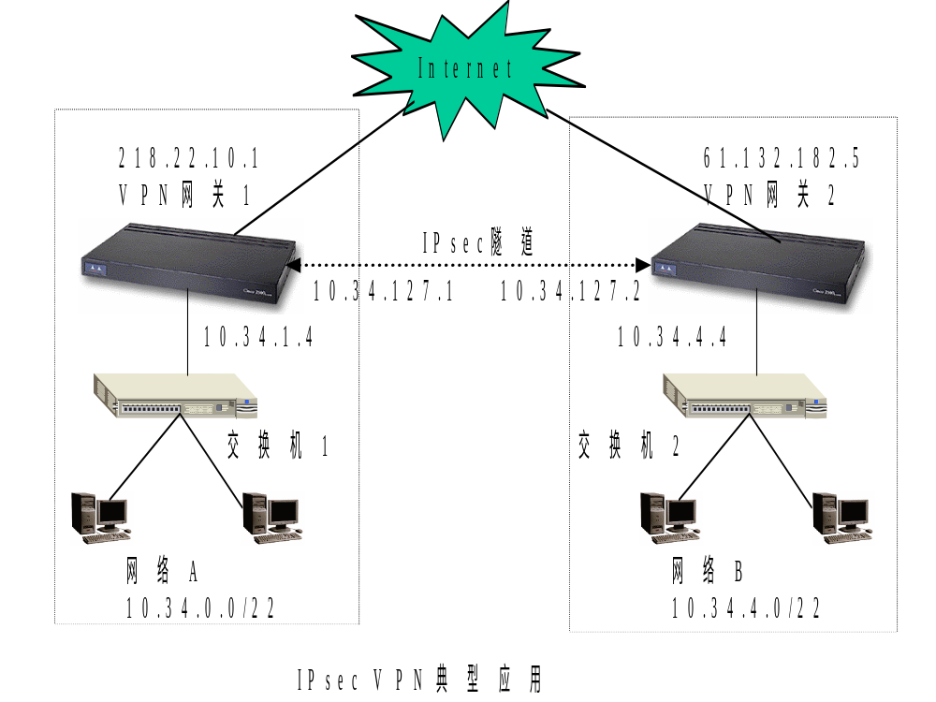

Slide 71
IPsec VPN优势
用户只要在具有Internet链路的基础上，增加IPsec VPN的网关设备即可利用IPsec VPN把局域网安全的互连
带宽高
  VPN连接提供的带宽取决于加密/解密的的速度和2点间Internet带宽
  在安徽省电信公司宽带网络连接的2个100M站点间，建立的VPN带宽可达60Mbps以上
灵活性高
  随时可以建立和取消VPN

Slide 72
IPsec VPN缺点
安全性
  由于跟Internet有“物理”连接，普遍认为保密的信息不宜在IPsec VPN 上传输
稳定性
  带宽、延迟、丢包跟外部的ISP主干网运行状况密切相关，用户不可控

